Slide 1




PLANEJAMENTO DE SISTEMAS ELÉTRICOS
Análise e Desenvolvimento: Otimização e Cálculo das Vazões Naturais Afluentes($Z_{t}$)
Aluno: João Vitor de Souza Assis

Slide 2
Sumário
Introdução.
Modelo PAR(p).
Histórico de Vazões da UHE.
Estudo de Caso.
Resultados.
Conclusão.

Slide 3
1 - Introdução

Slide 4
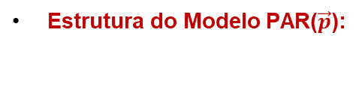
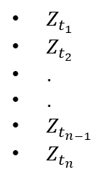
Modelo PAR(p)
Estrutura do Modelo PAR($\vec{p}$):
Registro Histórico
(Dados de Vazão das UHES – Jan 1931 até Jul. 2023).
Série Sintética 1.
Série Sintética 2.
.........................
Série Sintética n.
$Z_{t_{1}}$
$Z_{t_{2}}$
.
.
$Z_{t_{n−1}}$
$Z_{t_{n}}$
Modelo Estocástico
Modelo Otimização

Slide 5
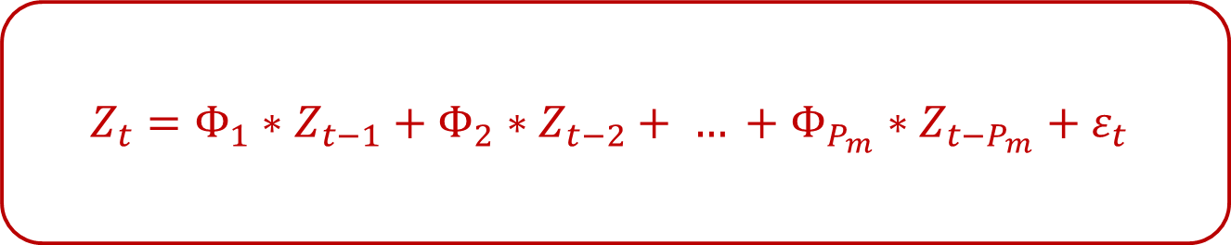
Modelo PAR(p)
Estrutura do Modelo PAR($\vec{p}$):
$$Z_{t}=Φ_{1}∗Z_{t−1}+Φ_{2}∗Z_{t−2}+ … +Φ_{P_{m}}∗Z_{t−P_{m}}+ε_{t}$$

Slide 6
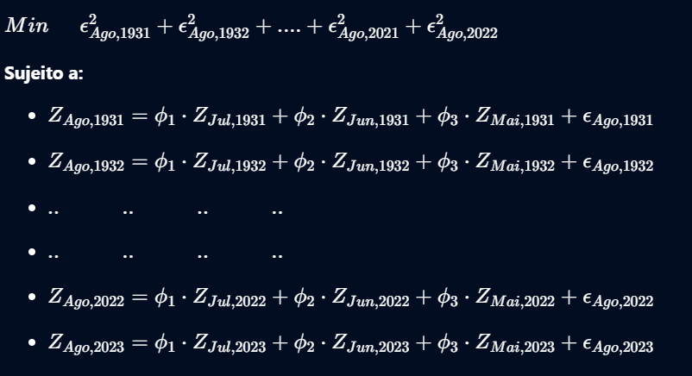
Modelo de Otimização
PAR(p)

Slide 7
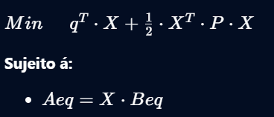
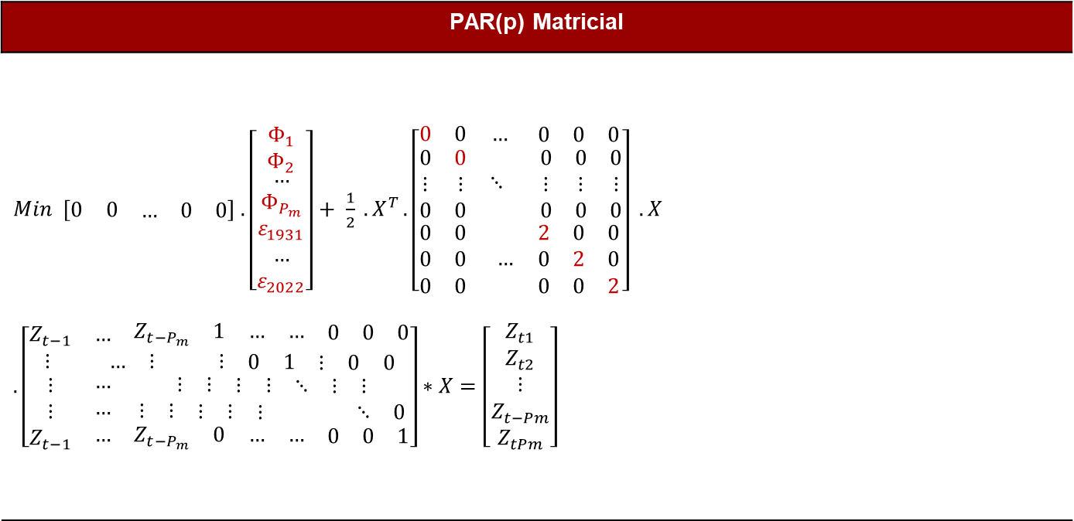
Modelos de Otimização
PAR(p) Matricial
$Min \left[\begin{matrix}0 & 0 & \begin{matrix}… & 0 & 0\end{matrix}\end{matrix}\right] .\left[\begin{matrix}Φ_{1} \\ Φ_{2} \\ \begin{matrix}… \\ Φ_{P_{m}} \\ \begin{matrix}ε_{1931} \\ … \\ ε_{2022}\end{matrix}\end{matrix}\end{matrix}\right]+ \frac{1}{2} . X^{T }. \left[\begin{matrix}0 & 0 & … \begin{matrix}0 & 0 & 0\end{matrix} \\ \begin{matrix}0 \\ ⋮ \\ 0\end{matrix} & \begin{matrix}0 \\ ⋮ \\ 0\end{matrix} & ⋱ \begin{matrix}0 & 0 & 0 \\ ⋮ & ⋮ & ⋮ \\ 0 & 0 & 0\end{matrix} \\ \begin{matrix}0 \\ 0 \\ 0\end{matrix} & \begin{matrix}0 \\ 0 \\ 0\end{matrix} & … \begin{matrix}2 & 0 & 0 \\ 0 & 2 & 0 \\ 0 & 0 & 2\end{matrix}\end{matrix}\right] . X$ $$. \left[\begin{matrix}\begin{matrix}Z_{t−1} & … & \begin{matrix}Z_{t−P_{m}} & 1 & \begin{matrix}… & … & \begin{matrix}0 & 0 & 0\end{matrix}\end{matrix}\end{matrix}\end{matrix} \\ \begin{matrix}⋮ & … & \begin{matrix}⋮ & ⋮ & \begin{matrix}0 & 1 & \begin{matrix}⋮ & 0 & 0\end{matrix}\end{matrix}\end{matrix}\end{matrix} \\ \begin{matrix}\begin{matrix}⋮ \\ ⋮ \\ Z_{t−1}\end{matrix} & \begin{matrix}… \\ … \\ …\end{matrix} & \begin{matrix}\begin{matrix}⋮ & ⋮ & \begin{matrix}⋮ & ⋮ & \begin{matrix}⋱ & ⋮ & ⋮\end{matrix}\end{matrix}\end{matrix} \\ \begin{matrix}⋮ & ⋮ & \begin{matrix}⋮ & ⋮ & \begin{matrix}⋮ & ⋱ & 0\end{matrix}\end{matrix}\end{matrix} \\ \begin{matrix}Z_{t−P_{m}} & 0 & \begin{matrix}… & … & \begin{matrix}0 & 0 & 1\end{matrix}\end{matrix}\end{matrix}\end{matrix}\end{matrix}\end{matrix}\right]∗X=\left[\begin{matrix}Z_{t1} \\ \begin{matrix}Z_{t2} \\ ⋮ \\ Z_{t−Pm}\end{matrix} \\ Z_{tPm}\end{matrix}\right]$$

Slide 8
2 – Estudo de Caso

Slide 9
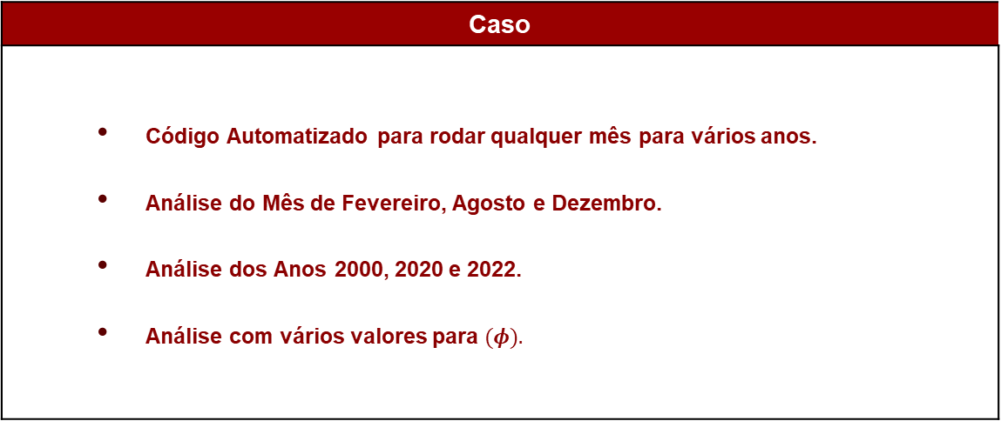
Casos de Estudo
Caso
Código Automatizado para rodar qualquer mês para vários anos. Análise do Mês de Fevereiro, Agosto e Dezembro. Análise dos Anos 2000, 2020 e 2022. Análise com vários valores para $(φ).$

Slide 10
3 – Resultados

Slide 11
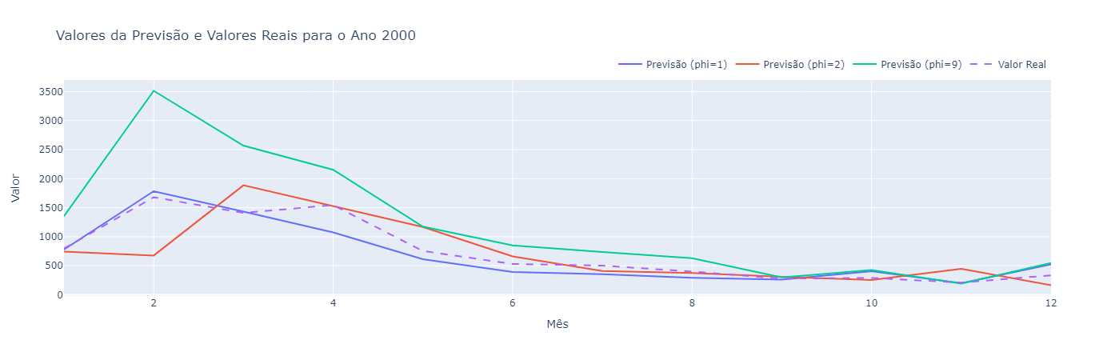
Resultado 2000

Slide 12
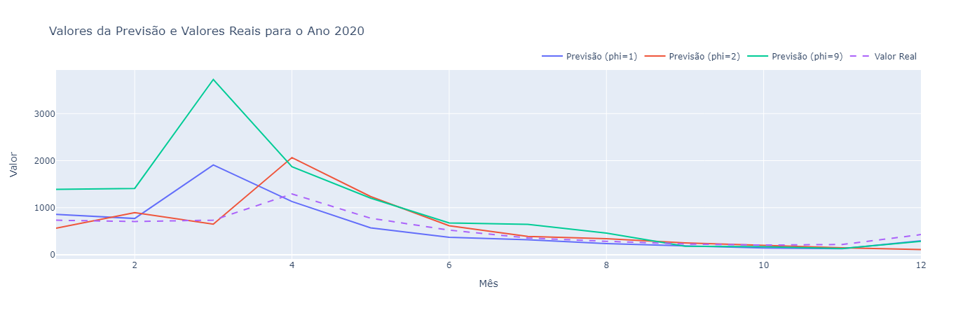
Resultado 2020

Slide 13
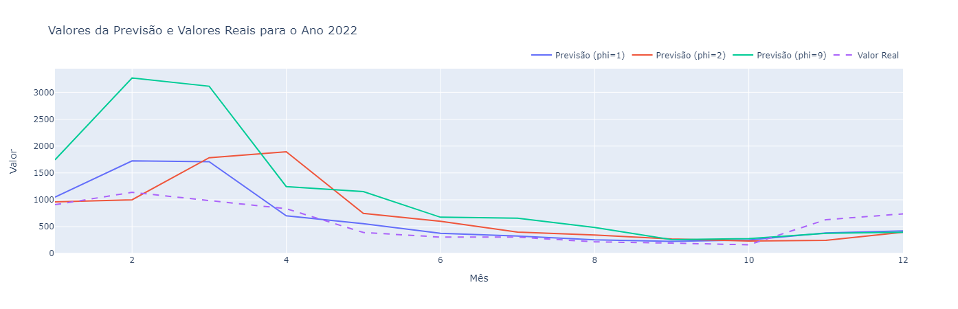
Resultado 2022

Slide 14
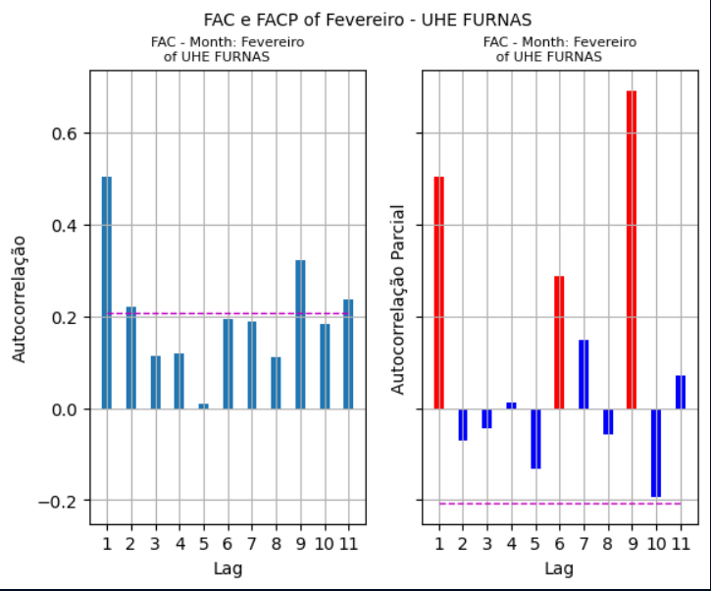
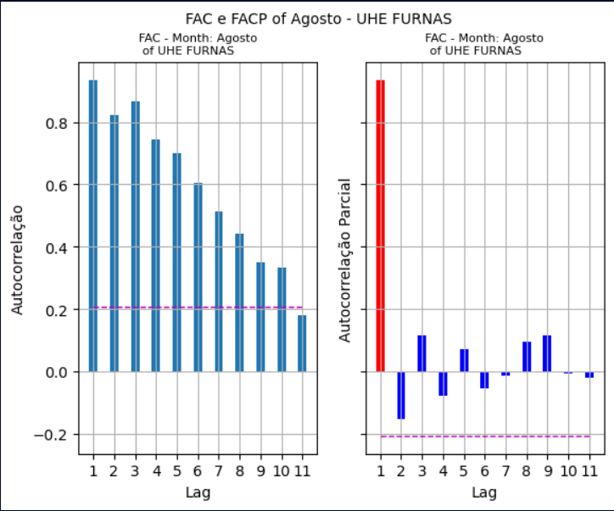
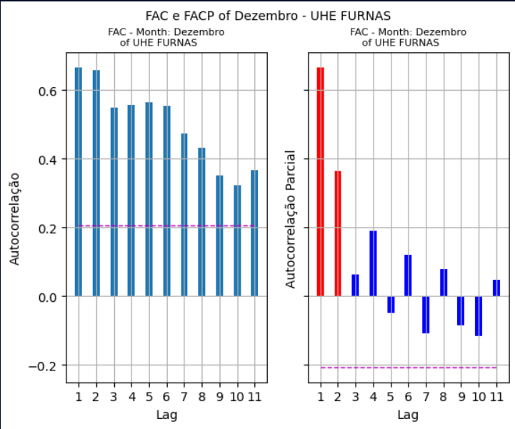
Resultado

Slide 15
4 – Conclusão

Slide 16
Conclusão
Conseguimos perceber que a ordem do modelo PAR(p) pode influenciar no valor de vazão natural, aproximando o do mesmo ou afastando-o do valor real, como percebemos.
Os Meses de agosto e Dezembro tem uma maior influencia do primeiro mês anterior ao mesmo, mas com valores maiores de Phi como 8 ou 9, o mesmo também se aproximou do valor real de Vazão natural para os meses.
O mês de Janeiro Indica através da plotagem da FAC e FACP que tem ordem 9, mas se acomodou melhor com menores números de Phi, como 1 e 2.

Slide 17

Obrigado!!!

